Slide 1
구원 : 나의 디지털 선생님
디지털 세상 생존기

Slide 2
중요
들어가기 앞서…
글씨 크기!!
모든 글씨 크기 크게.
화면 디스플레이 설정/글자 크기 설정 고려!
(안 깨지게!)
눈이 편안한 >>> 미적인!

Slide 3
강의
수업 관련 기획
무료 기초 과정 수업: 구원 측에서 무료로 제공. 메인 페이지(홈)에 최상단에 위치할 것이고, 전체 수업 목록 내에서도 최상단에 위치하고, 기초(무료) 섹션에 위치. – 유튜브에도 올릴 예정
목적
동기 부여: 왜 디지털 사용법을 배워야 하는지? – 핸드폰으로 할 수 있는 수많은 편리한 기능들 소개– ex) 카카오톡으로 소통하기, 자녀/친구에게 선물 보내기, 넥플릭스로 내가 좋아하는 드라마/영화 마음껏 보기, 은행앱 사용해서 계좌 개설하고 10초만에 송금하기, 집에서 편하게 주식하기, 병원/식당 예약하기, 마트에 직접 가서 무거운 물 들고오지 않고 앱으로 정기 배송하기, 밥 하기 귀찮은 날 앱으로 저녁 시켜먹기, 집에서 편하게 쇼핑하고 배달시키기 등등
기초 지식 나눔: 핸드폰으로 무얼 할 수 있나? 앱이란 무엇일까? 플레이스토어란 무엇일까? 기초 지식 학습: 내가 원하는 앱 검색하고, 다운로드 받는 방법. (ft. 앱 고르는 팁)
구원 애플레케이션 사용 방법 알리기: (만약 회원가입을 처음부터 요구하지 않는다면) 카카오톡/네이버로 가입하기 버튼을 눌러서 가입하는 방법, 이메일을 입력해서 가입하는 방법, 유료 수업 결제 하는 방법, 1:1 코칭 신청 방법, 질문이 있을 때 화면 캡쳐해서 질문하는 방법, 환불 신청하는 방법, 앱의 평점 남기고 리뷰 작성하는 방법 등등.
(계속 추가) 수업이 추가될 때마다 유료 강의 맛보기/홍보: ex) 카카오톡 설치하고 내 핸드폰 연락처와 연동하기. 카카오톡의 많은 기능들을 소개하고, 그것에 대해서 배우려면 카카오톡 유료 강의를 수강하라고 홍보하는 식.

Slide 4
강의
수업 관련 기획
카카오톡 [응용반] – 9900 원
카카오톡 대화방에서 사진/동영상 보내기
카카오톡으로 사진 공유하기
카카오톡으로 단체 대화방 만들기
대화방에 다른 대화 상대 초대하기
4. 카카오톡에서 대화 상대 차단하기
차단 해제하기
5. 카카오톡으로 선물하기/ 선물받기/선물확인
6. 카카오톡으로 음성 메시지 보내기
7. 카카오톡으로 연락처 보내기
8. 카카오톡으로 예약 메시지 보내기
9. 더 많은 기능들…(심화편 홍보)
카카오톡 [심화] – 6900 원
카카오톡으로 송금하기 (카카오뱅크)
카카오톡 오픈 채팅방 이용하기
카카오톡 비밀 채팅방 이용하기
카카오톡으로 쇼핑하기
카카오스토리 이용하기
카카오 뷰란?
강의 형식
콘텐츠의 수준 별로 기초 – 응용 – (심화) 반으로 OO 수업으로 나눔
단계별로 짧은 동영상 강의 묶음
동영상 몇몇은 맛보기로 무료로 제공.
예시)
카카오톡 [기초반] – 5900원
카카오톡 설치하기 (무료)
카카오톡 가입 및 핸드폰의 연락처와 연동하기
프로필 편집하기 (배경사진/프로필사진)
카카오톡으로 내가 원하는 상대에게 대화 걸기. 카카오톡으로 온 대화에 답장하기
카카오톡으로 상대에게 전화 걸기 (전화/영상통화)
카카오톡에 친구 추가하기 (무료)
카카오톡에서 내가 있는 대화방 나가기
카카오톡에서 이모티콘 사용하기
더 많은 기능들…(응용/심화편 홍보)

Slide 5
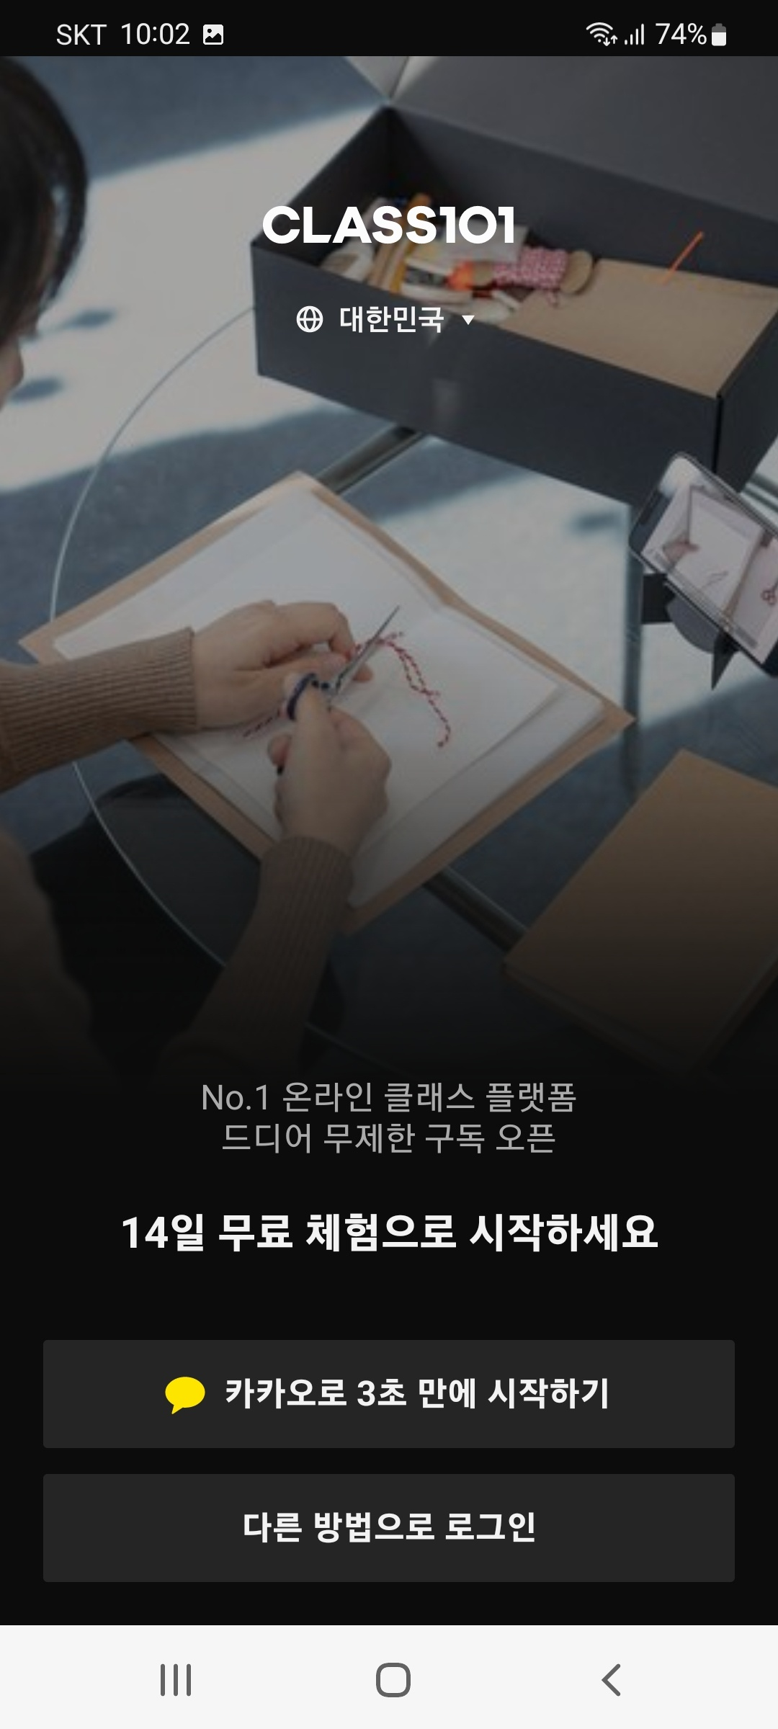
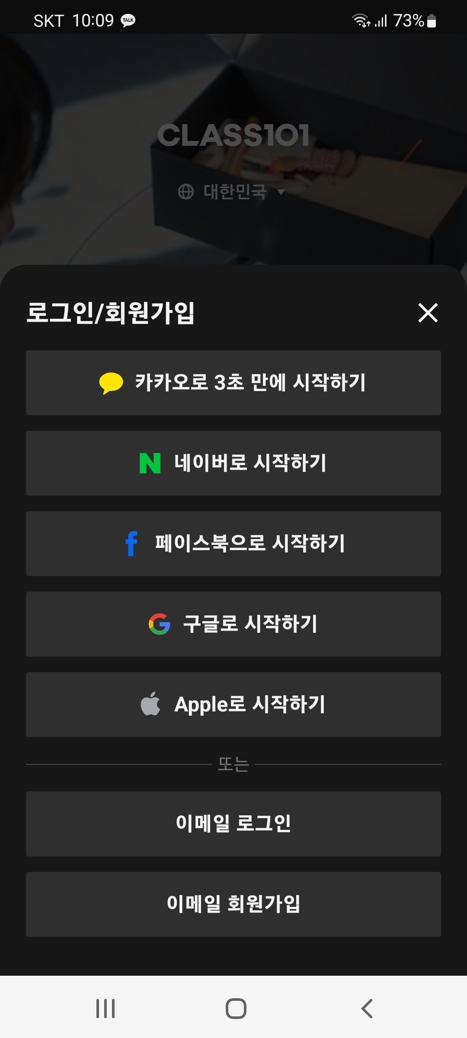
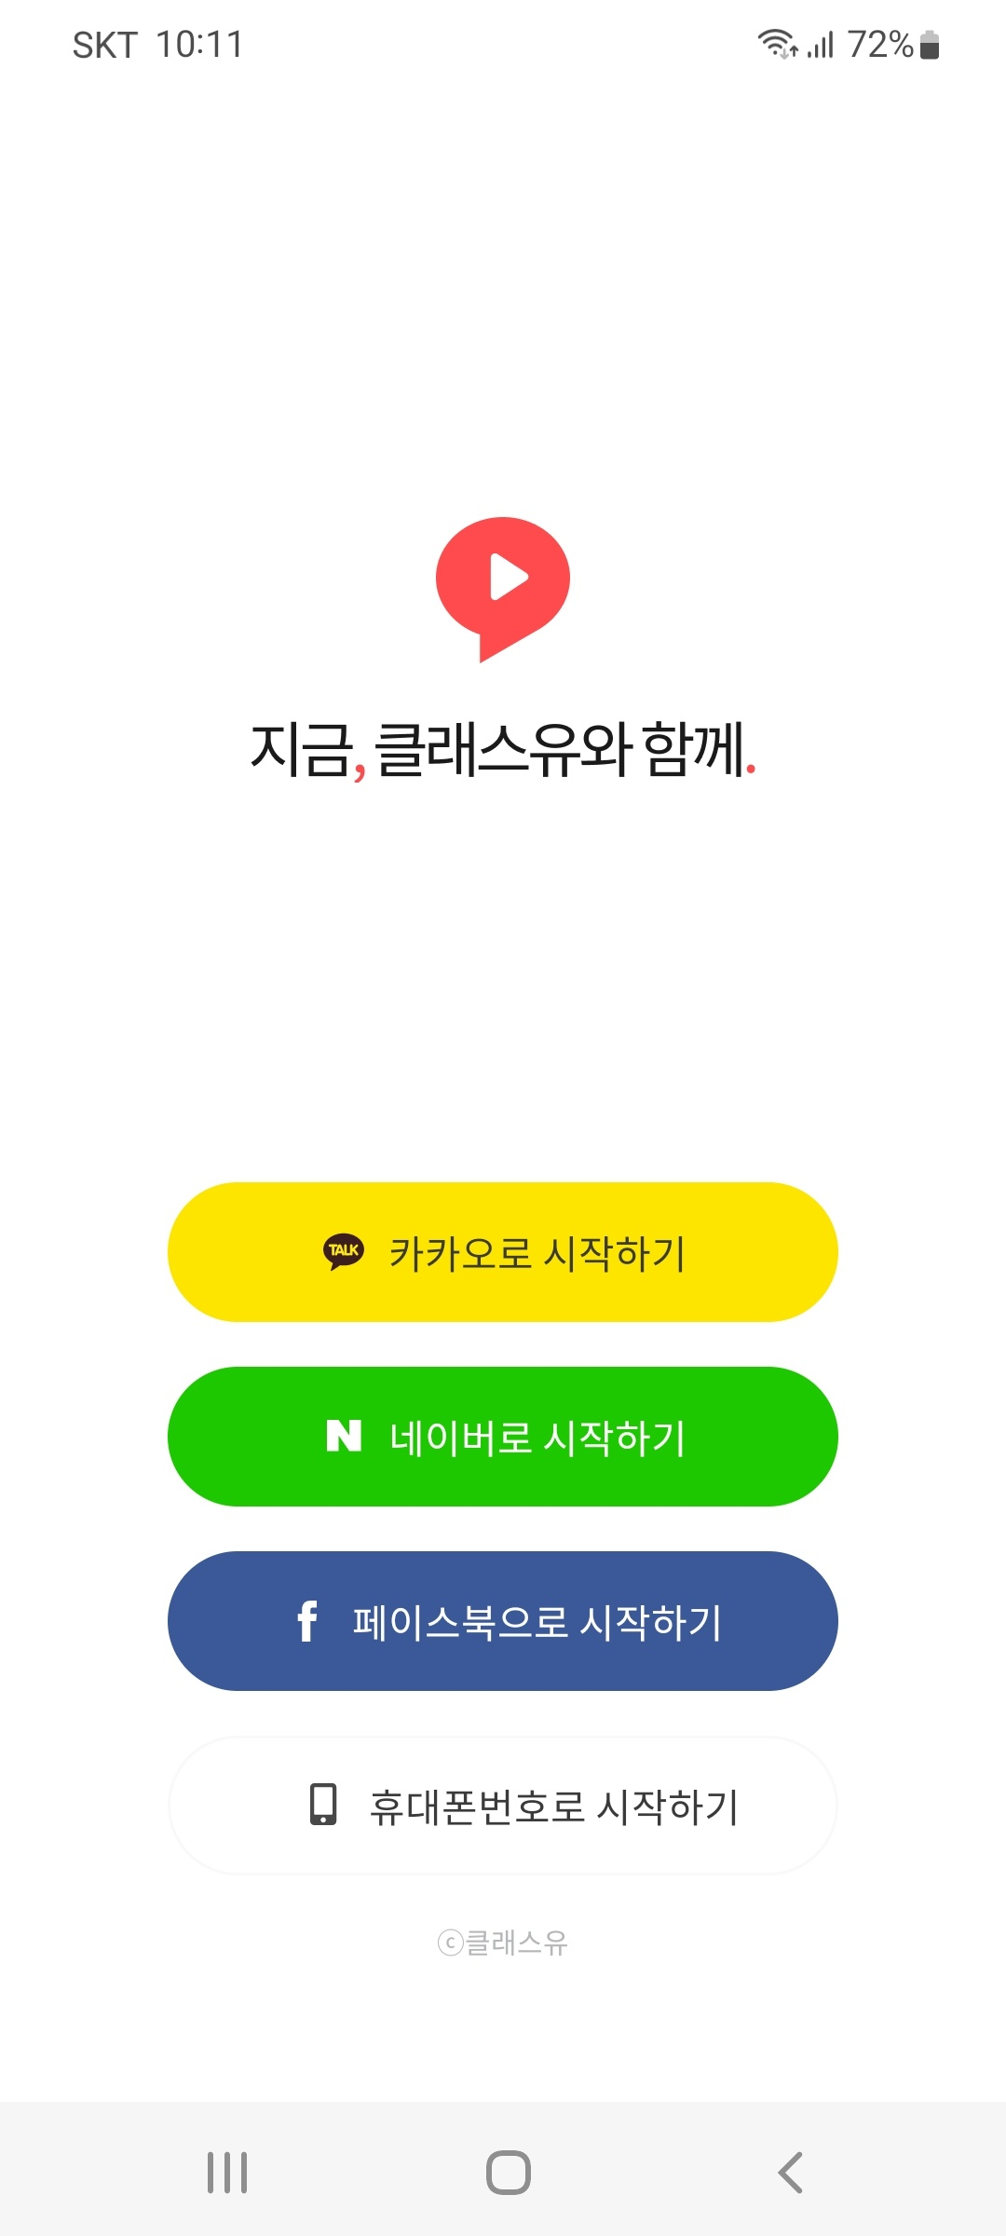
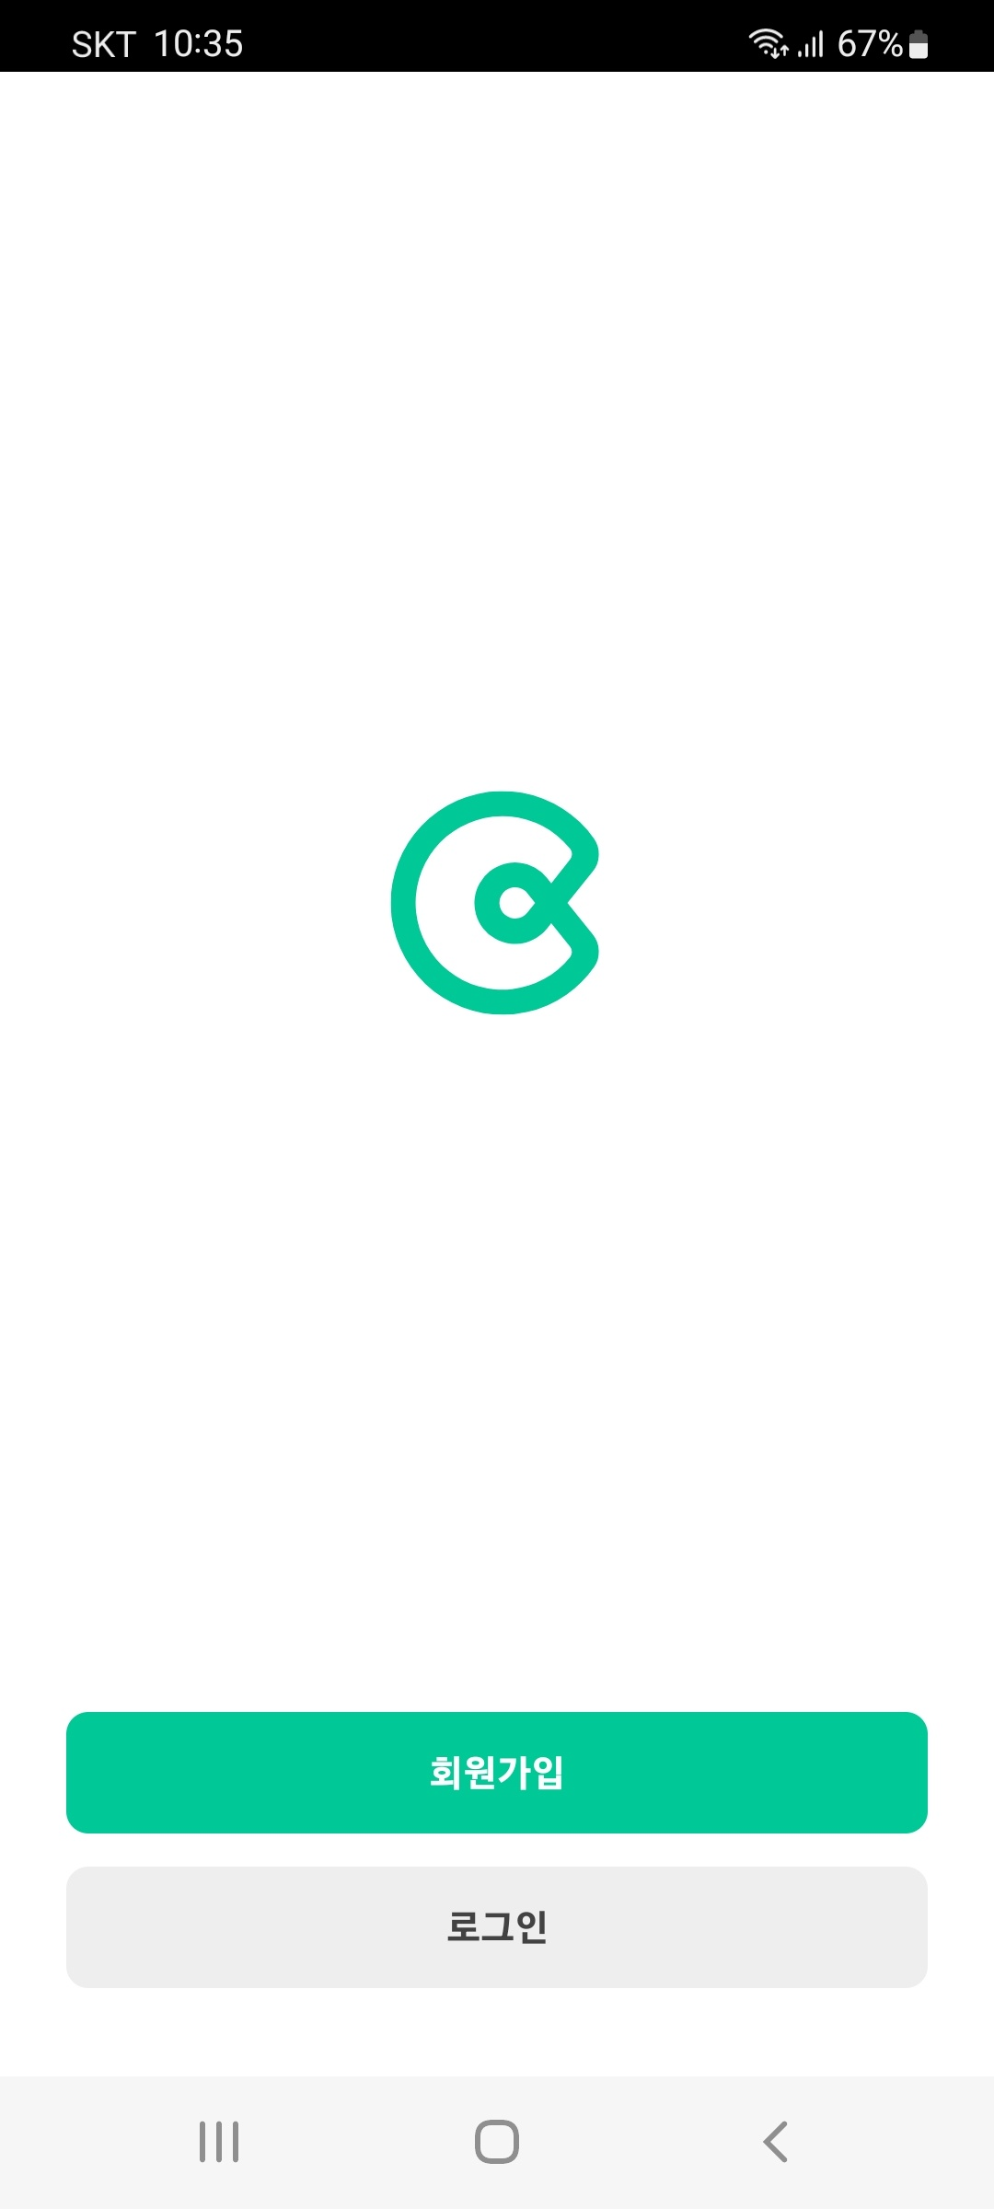
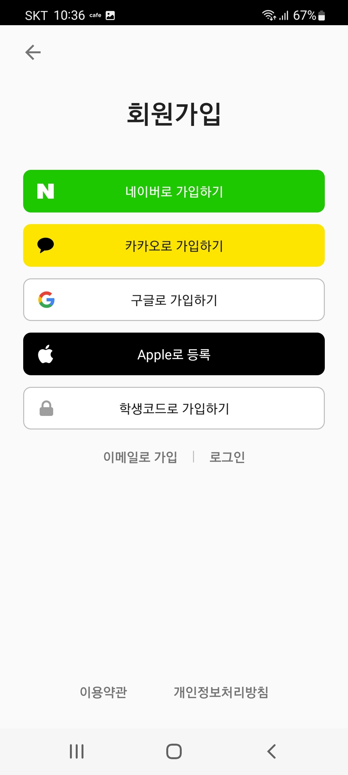
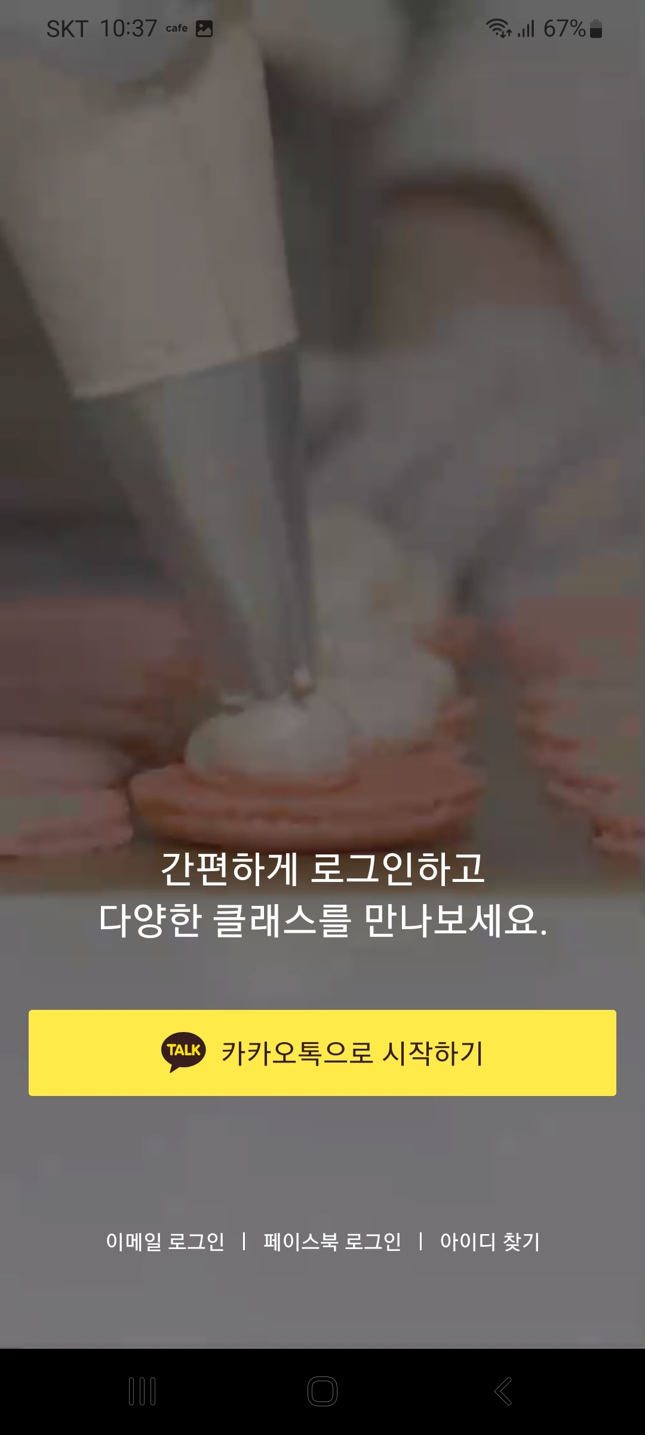
화면1
타이틀 페이지 Option 1: 회원가입 페이지
디자인: 구원 타이틀 및 로고 + 카카오톡, 네이버, 이메일 회원가입 버튼 3개
회원 가입 버튼 위치: 1) 메인 페이지에 그대로 노출 2) 팝업 창으로 3) 새 화면으로
장점: 회원 확보를 처음부터 할 수 있다. 유료 강의 결제 시에 덜 번거롭다.
단점: 버튼을 눌러 가입조차 하지 못하는 분들은 처음부터 포기해버릴 수 있다.
단, 타겟층의 디지털 지식 정도를 만약 가입 버튼 정도는 누를 수 있는 분들로 설정한다면, 오히려 좋다. (유튜브로 무료 동영상을 풀고, 그것으로 홍보하면…?)

Slide 6
화면1
타이틀 페이지 Option 2: 구원 타이틀 및 로고
디자인: 구원 타이틀 및 로고
약 3초 뒤에, 회원 가입 없이 바로 메인 페이지 진입. 강의 구입 시에 회원 가입 유도.
장점: 가입 장벽이 없어서 누구든 접근 가능하고, 누구나 무료 기초 과정 강의를 곧바로 수강할 수 있어서 부담 없이 구원을 맛보고 동기부여가 될 수 있다. 만약 카카오톡/네이버로 가입하기 버튼을 눌러서 가입하는 것조차 어려워 하는 분들은, [구원 앱 사용하는 방법]을 무료 콘텐츠로 접하고 따라해 볼 수도 있다.
단점: 회원 확보가 비교적 안 쉽다. 정작 유료 강의를 구매하려고 할 때 결제 뿐만이 아니라 회원가입 과정도 거쳐야 해서, 더 번거롭게 느껴질 수도 있다.
고민 포인트
타겟층의 지식 정도를 어느 정도로 잡아야 할 것인가?
카카오톡으로 문자도 보내고, 카카오톡/네이버로 로그인/회원가입 정도는 할 수 있고, 은행앱으로 단순 송금은 가능하지만, 부가적인 기능들(예를 들면 선물하기나 계좌계설 등등)은 모르고, 앱에 변화가 생기면 혼란을 느끼고, 잘 사용할 줄 모르는 분들
카카오톡을 누가 깔아줘서 있기는 하는데, 사용하는 것이 두려워서 잘 못하고, 은행앱도 사용 못하고, 다른 앱에 카카오톡으로 로그인하기라고 뜨면 이게 무슨 소리인지조차 모르시는 분들

Slide 7
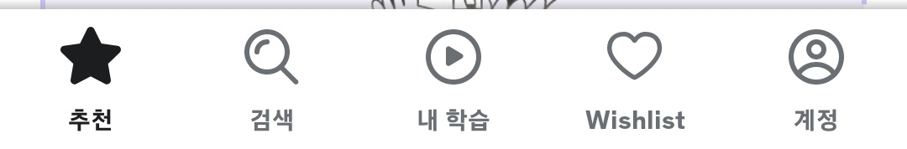
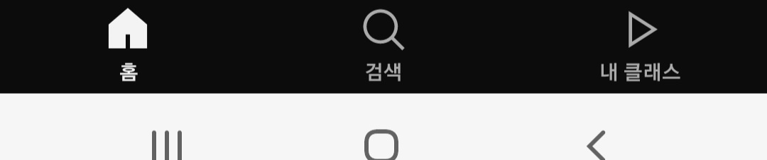
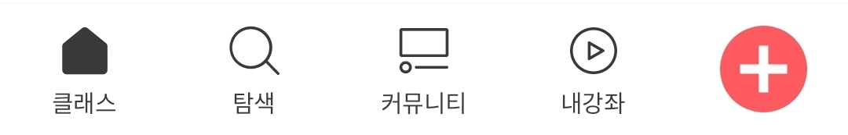
화면2
메인 페이지 - 바톰네비게이션(고정)
디자인: 바톰 네비게이션 & 프레그먼트.
Ⅰ 홈
Ⅱ 내 수업
Ⅲ 계정
Ⅰ. 홈: 구원에서 제공하는 모든 디지털 수업 리스트를 볼 수 있는 화면. 주제별(카테고리별)로 수업 보기.
Ⅱ. 내 수업: 한 번이라도 재생을 누른 무료 강의/결제한 유료 강의 동영상 리스트
Ⅲ. 계정: (회원가입), 계정 정보 수정, 계정 탈퇴, 문의(환불) 등등

Slide 8
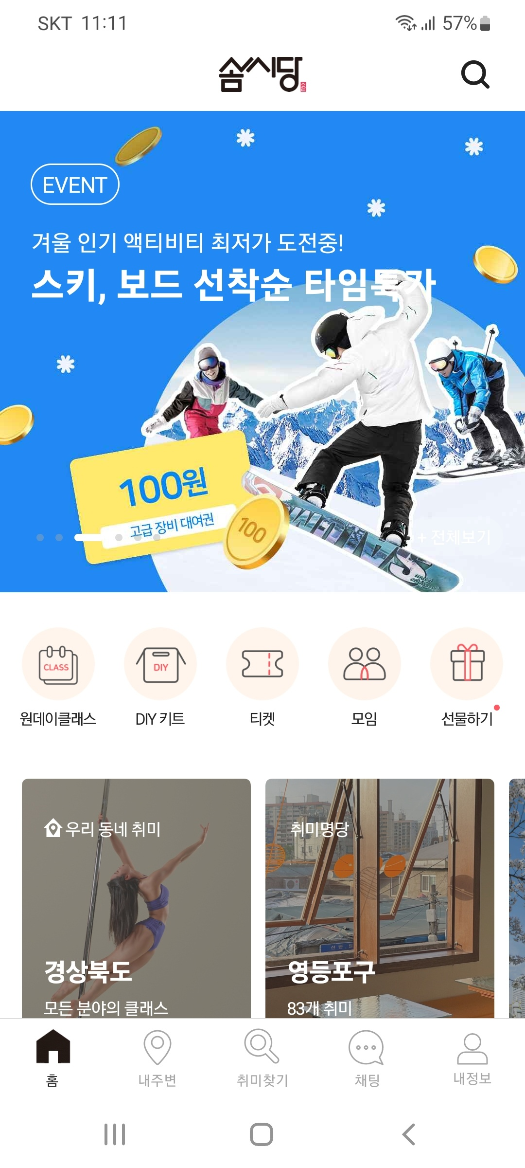
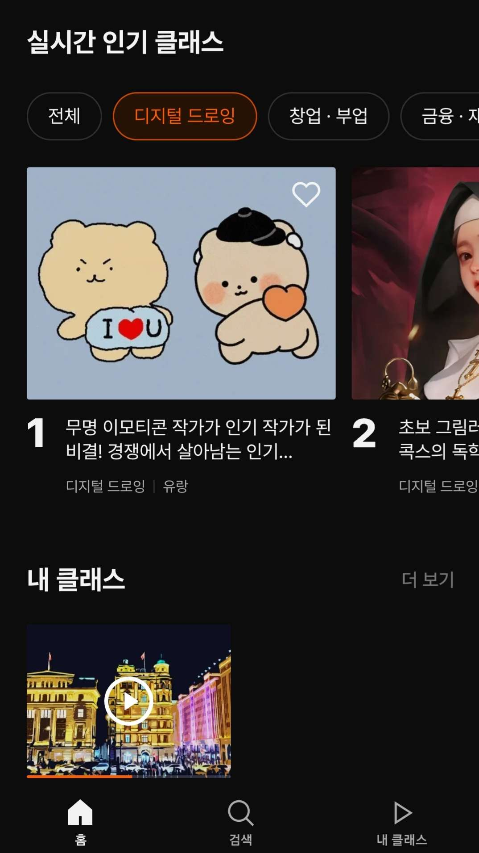
바톰네비게이션
화면2
메인 페이지 - Ⅰ. 홈
구원에서 제공하는 모든 수업을 볼 수 있는 곳.
디자인 - 상단: 타이틀 / (검색 버튼),
하단: 바톰 네비게이션(고정)
이벤트 페이지/무료 기초 과정 광고
카테고리 버튼들 (ex. 전체, 기초(무료), 카카오톡, 밴드, 네이버, 배달의민족, 은행앱…). 클릭시 해당 카테고리에 소속된 수업 리스트가 뜸 (새로 배치)
- 기본으로 뜨는 수업 리스트는 전체 리스트로 구원에서 제공하는 무료 기초 과정 수업이 최상단에 위치.
내 수업 (수강 중인 수업 리스트 세로 배치)

Slide 9
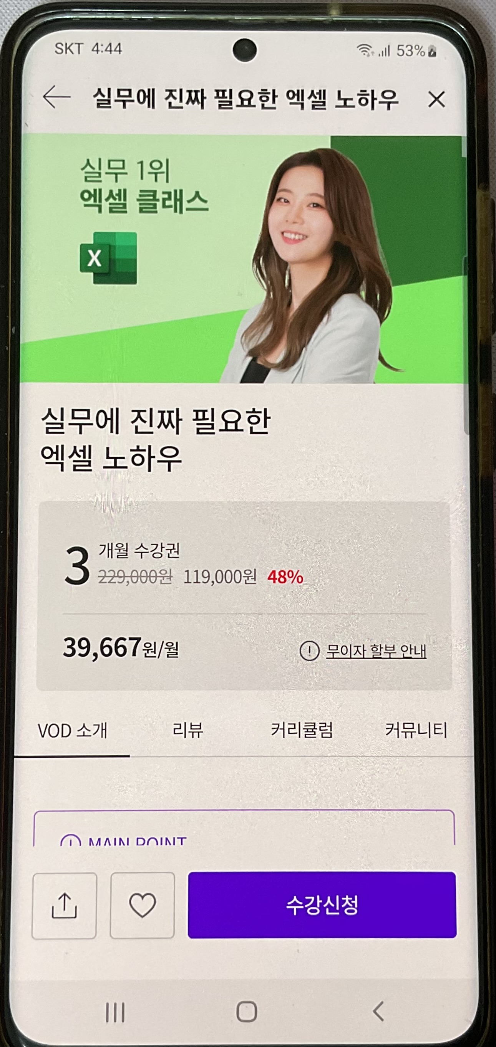
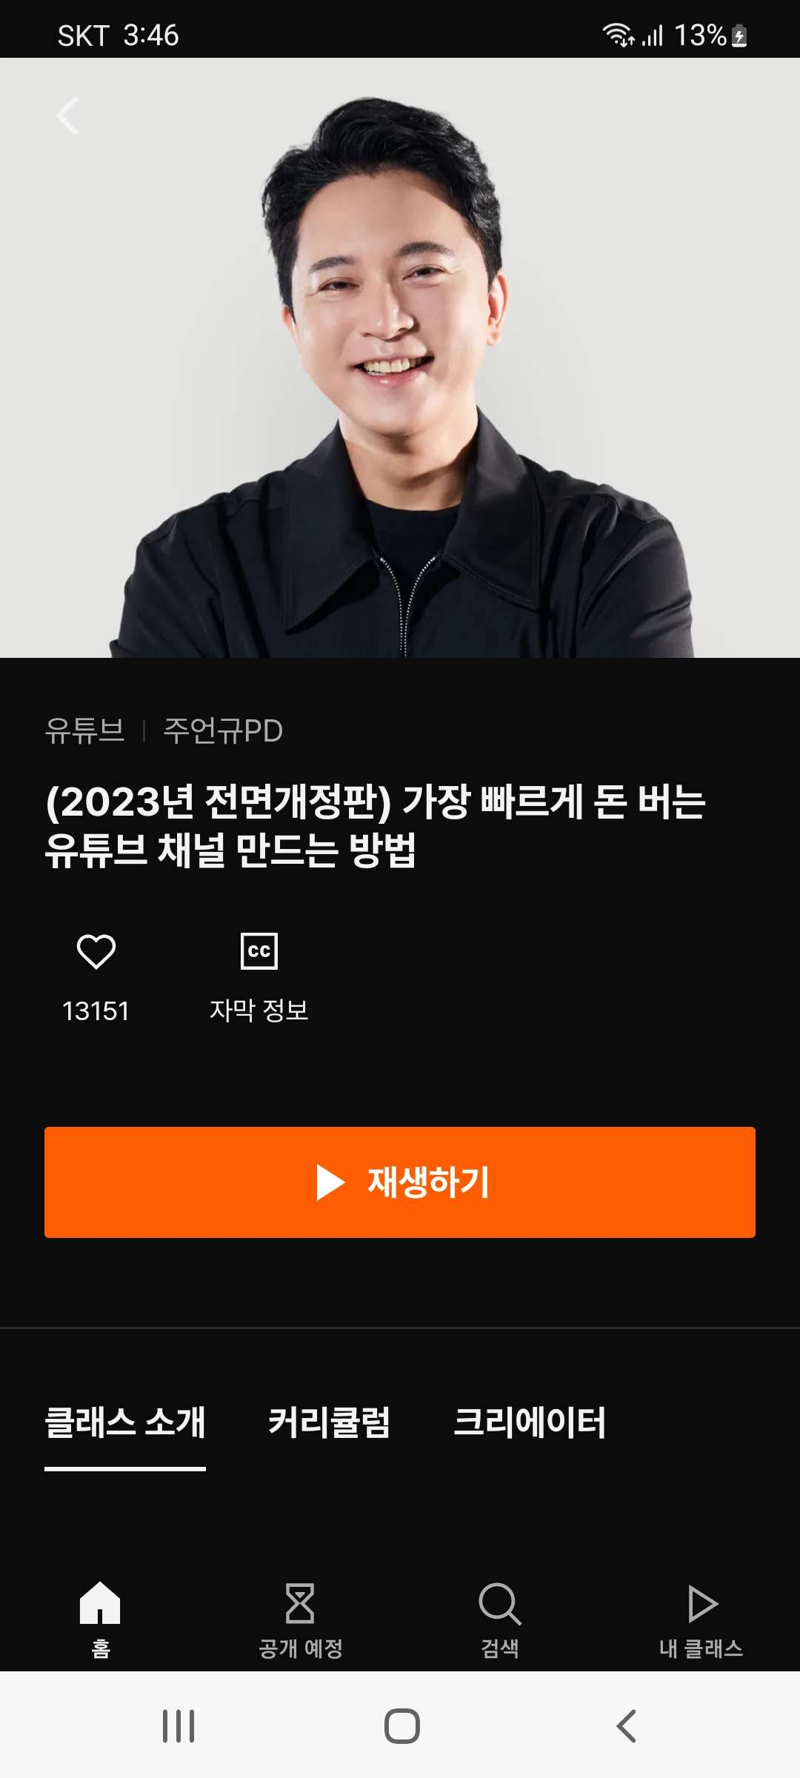
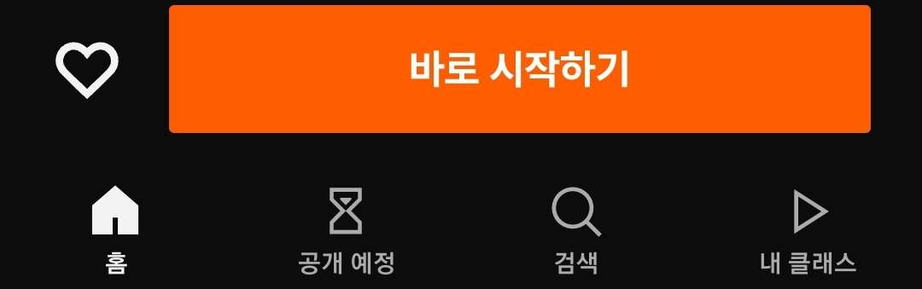
화면3
수업 소개 페이지 (메인 페이지 수업 클릭 시 이동)
디자인
- 수업 대표 이미지 (큰 사진)
- 수업 제목
- 가격 (+구매하기 버튼)
- 탭 3개 (옵션 1) 아래로 스크롤하면 자동 바뀌는/누르면 아래로 이동, 옵션 2) fragment 클릭하면 페이지 전환) 3) 섞어서?
- 하단 고정(바톰 네비게이션 위에): 수업 시작하기 / 구매하기 / 수강하기 버튼 => 클릭 시 결제 페이지로 이동
탭 3개:
① 수업 소개
② 커리큘럼
③ Q&A

Slide 10
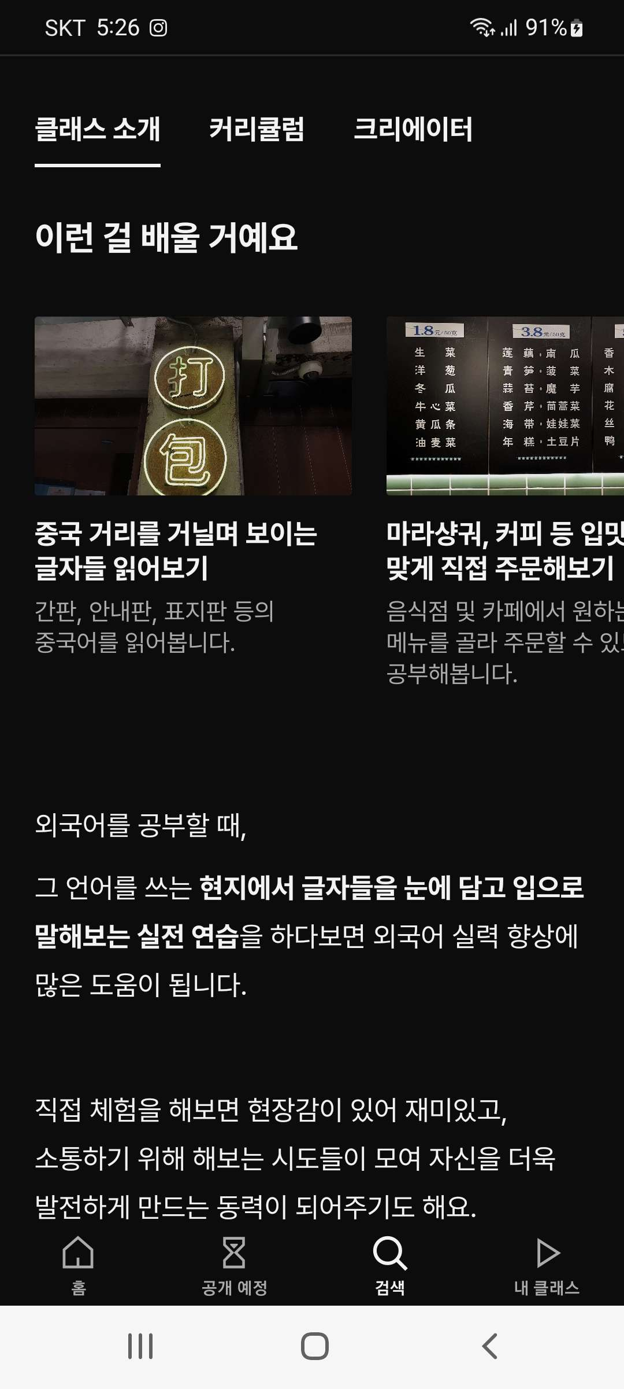
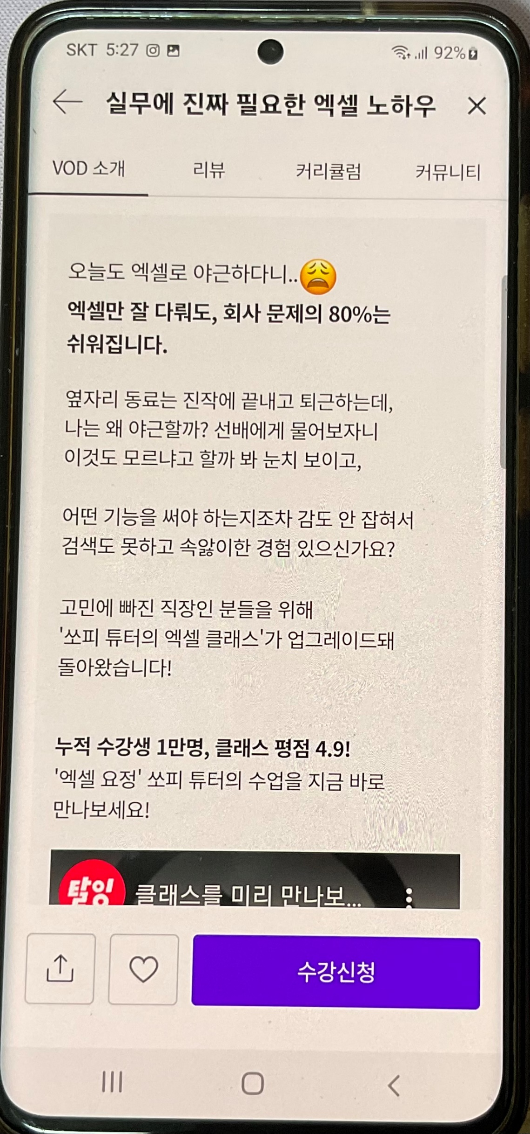
화면3-1
수업 소개 페이지 - ① 수업 소개
수업/강사 소개
- 이 수업은 어떤 수업인지? – 간략한 소개
Ex) 단체 대화하기, 영상 통화하기, 선물 보내기, 송금하기, 등등. 카카오톡에 이렇게 많은 기능들이 있는지 혹시 아셨나요? …
- 나(강사)는 누구인지, 왜 이 강의를 하려고 하는지. – 친근감/공감대 현성
Ex) 카카오톡으로 답장은 겨우 하지만, 카카오톡을 여전히 어려워하는 우리 아빠, 카카오톡으로 선물하기가 있는지 몰랐는 우리 엄마를 생각하며 만들었어요
- 대상은 누구인지(어떨 때 이 수업을 듣는 게 좋은지) – Target 설정, Needs 어필
Ex) 카카오톡 [중급]반 카카오톡으로 자녀에게 선물을 보내 보고 싶으신 분들

Slide 11
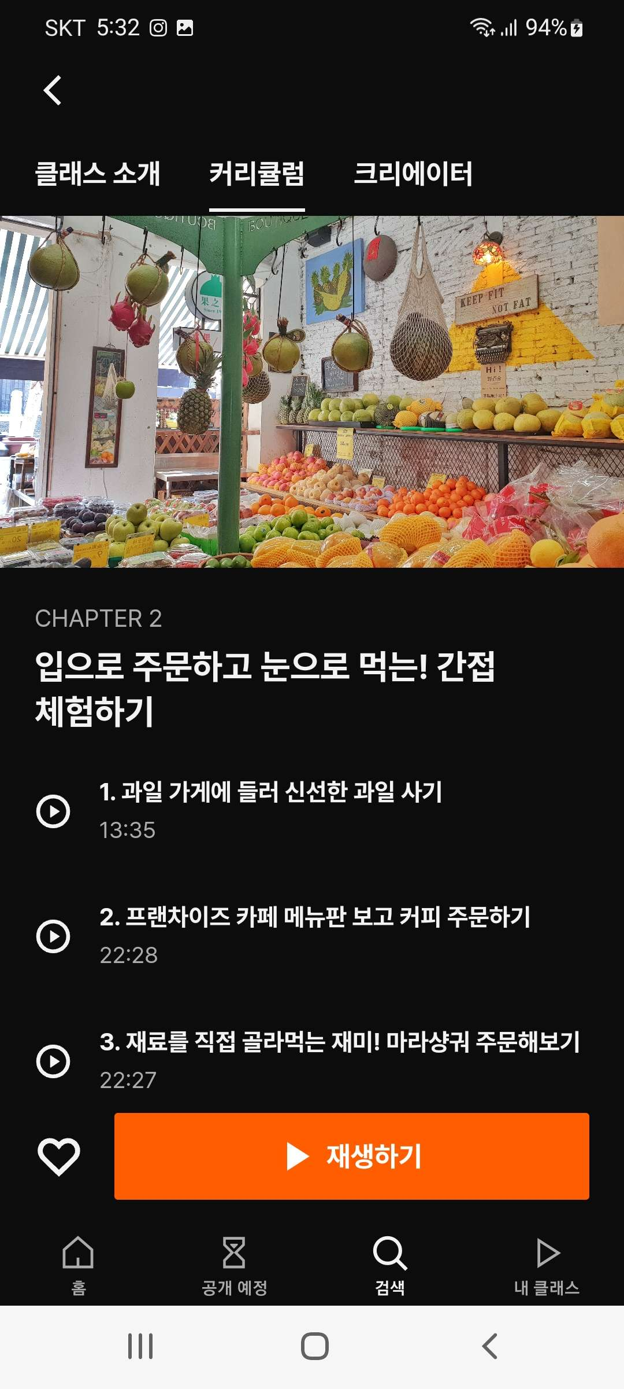
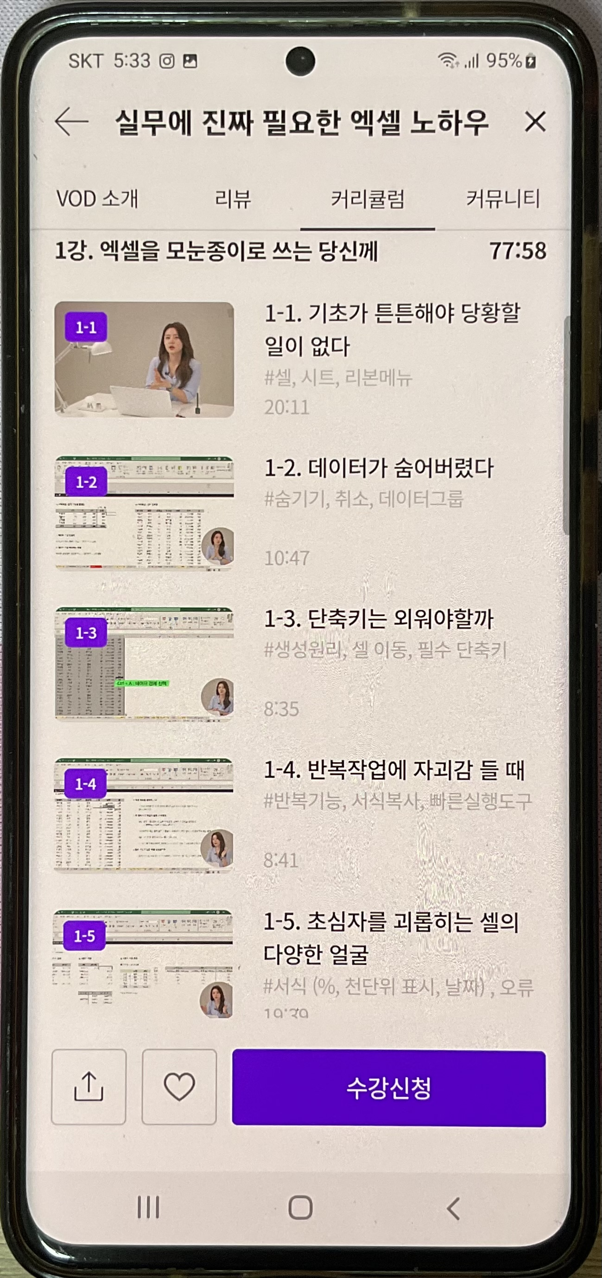
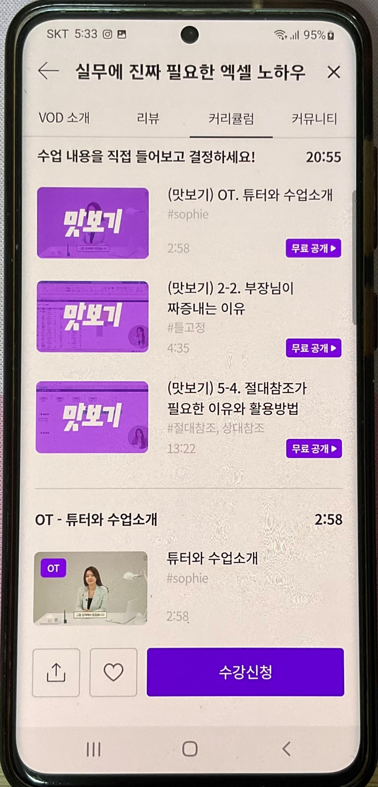
화면3-2
수업 소개 페이지 - ② 커리큘럼
수업 커리큘럼 – 수업 동영상 리스트
동영상 별로 제목/플레이타임 표시.
클릭 시
(구매 전) 결제 페이지
(구매 후) 해당 동영상 재생 페이지로
이동
(+ 맛보기 무료 동영상)

Slide 12
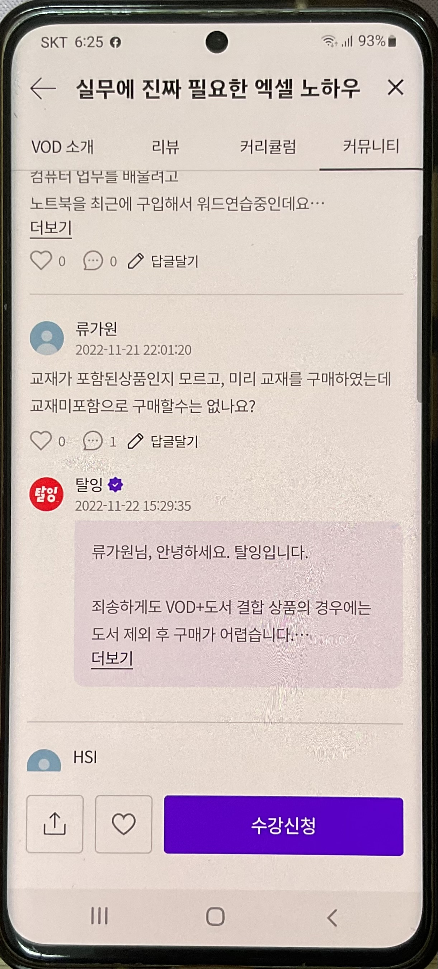
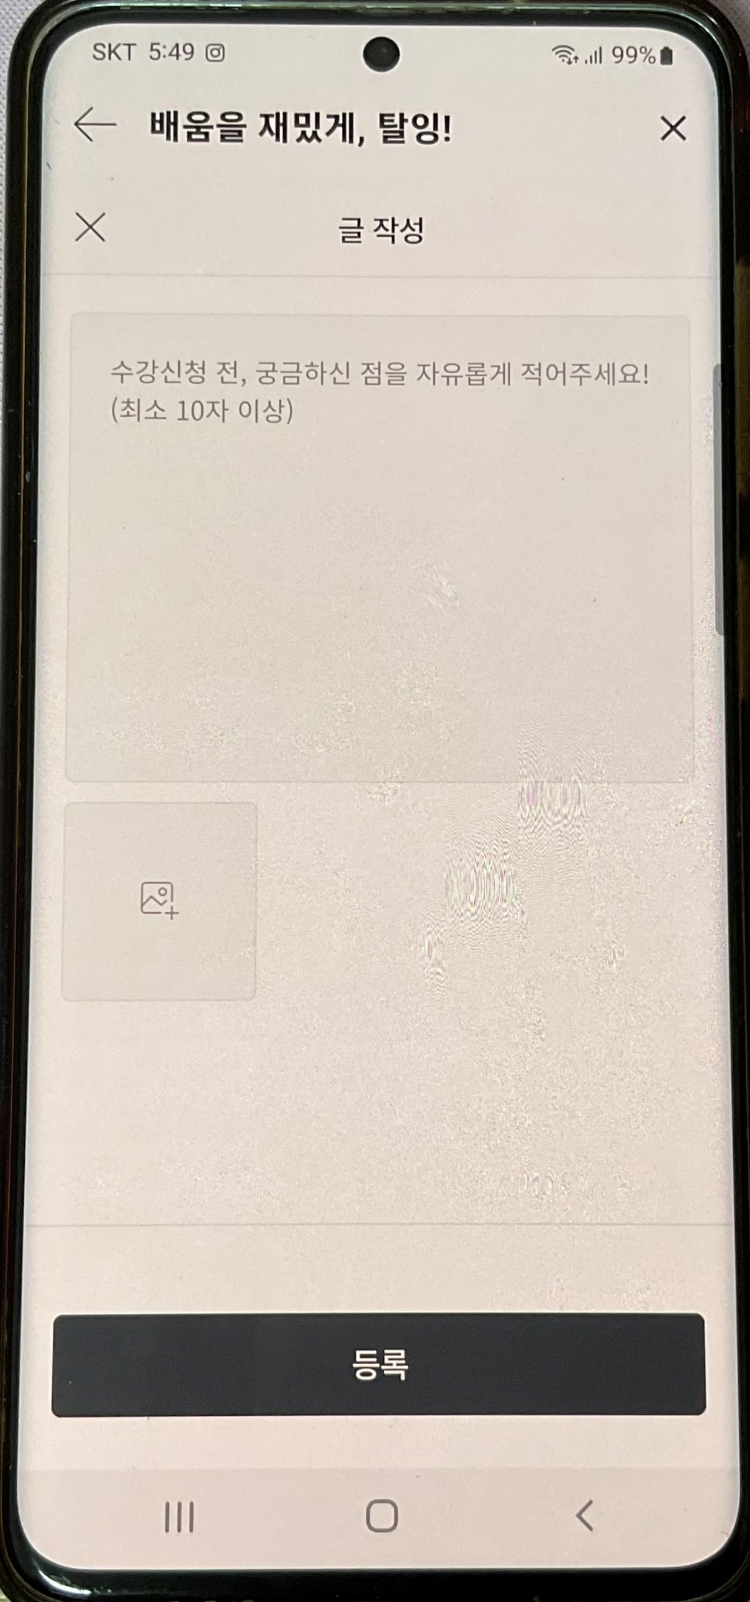
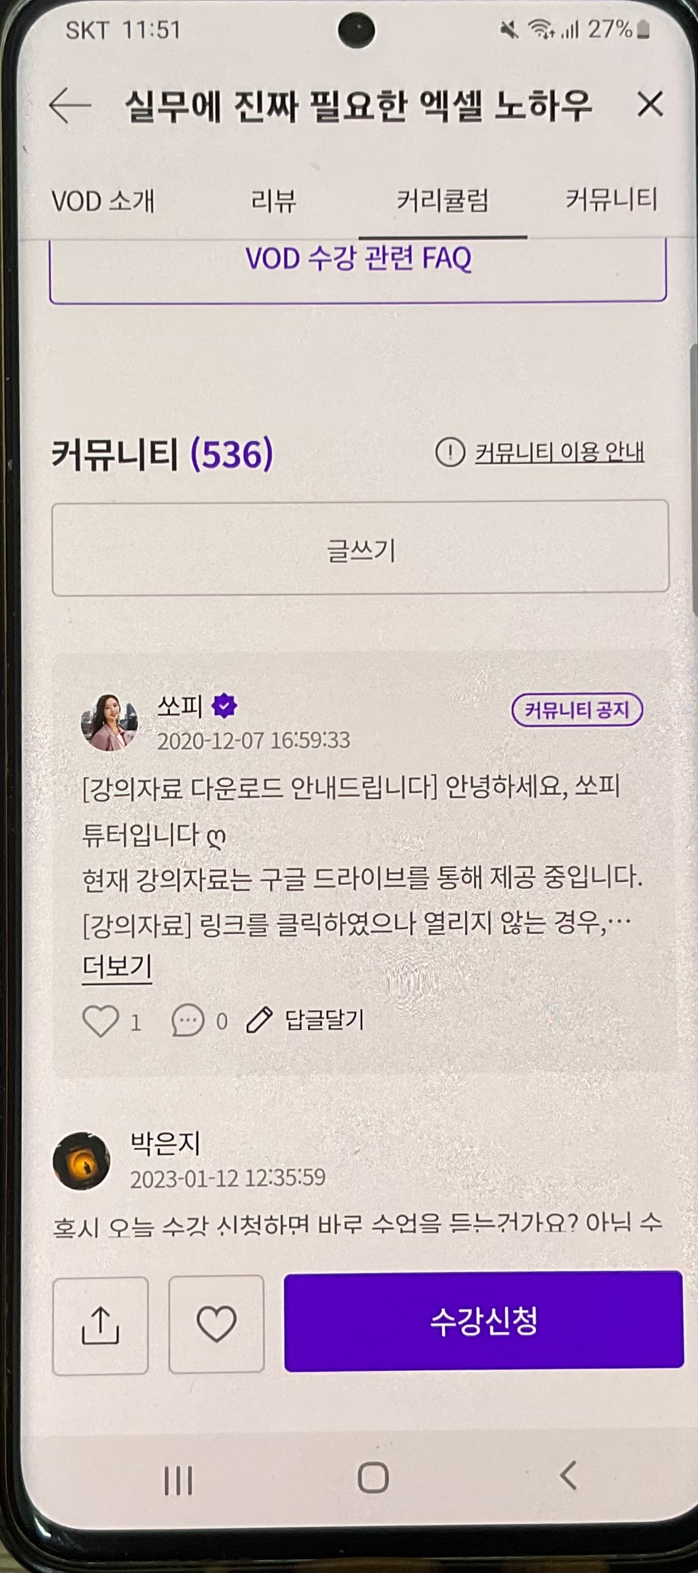
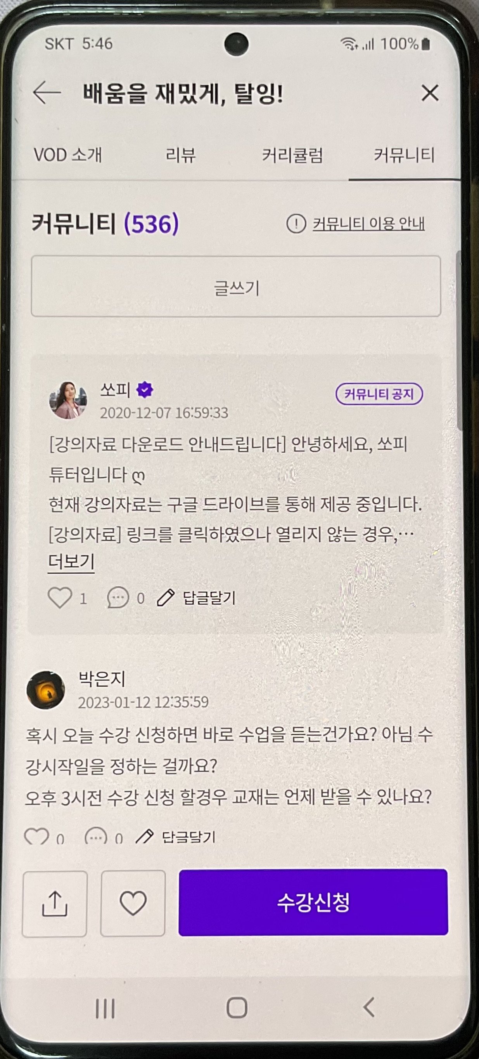
게시판 형태의 리스트, 사진 첨부? 댓글? 뺏지?
화면3-3
수업 소개 페이지 - ③ Q&A(질문답변)
질문/답변 페이지
구매/결제 관련 질문 => 구원이 답변
수업 전 질문 / 수업을 따라하다가 막히는 부분을 질문 => 강사가 직접 답변
공지 (고정) – ex) 스크린샷을 찍어서 첨부하시면 무엇이 문제인지 더 정확하게 알 수 있어요. 스크린샷 찍어서 올리는 법을 모르시는 분들은 기초 강의 – 구원 사용법 (링크)를 참조해 주세요.
댓글 달기(여기도 사진 업로드 가능하게)
작성자가 구원/선생님이면, 뺏지

Slide 13
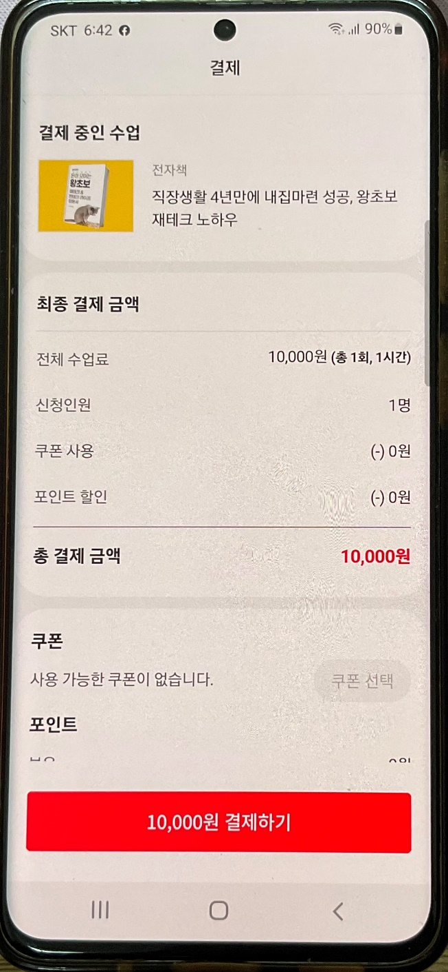
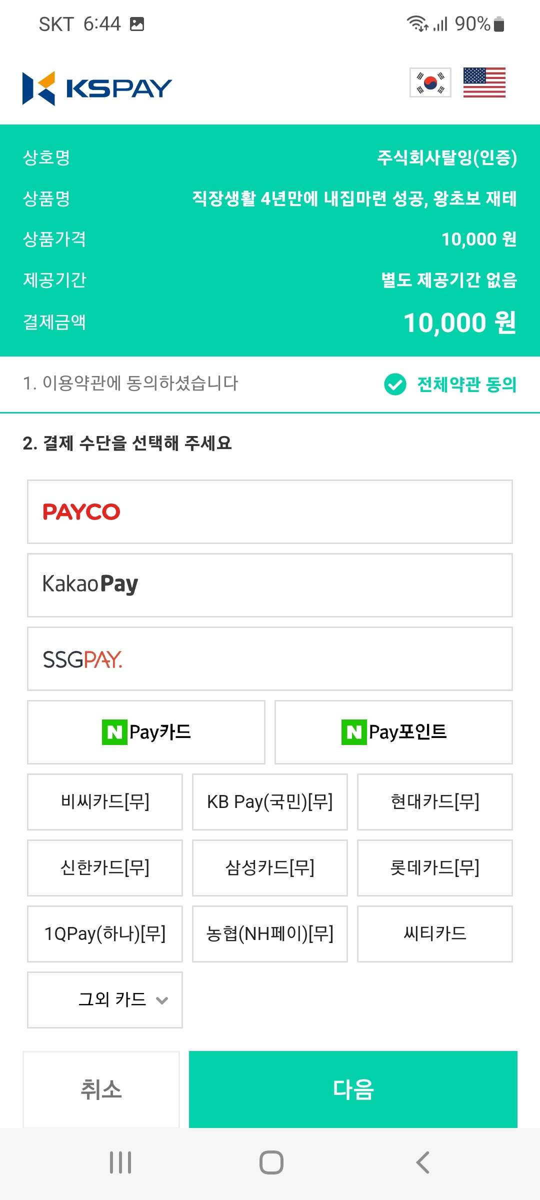
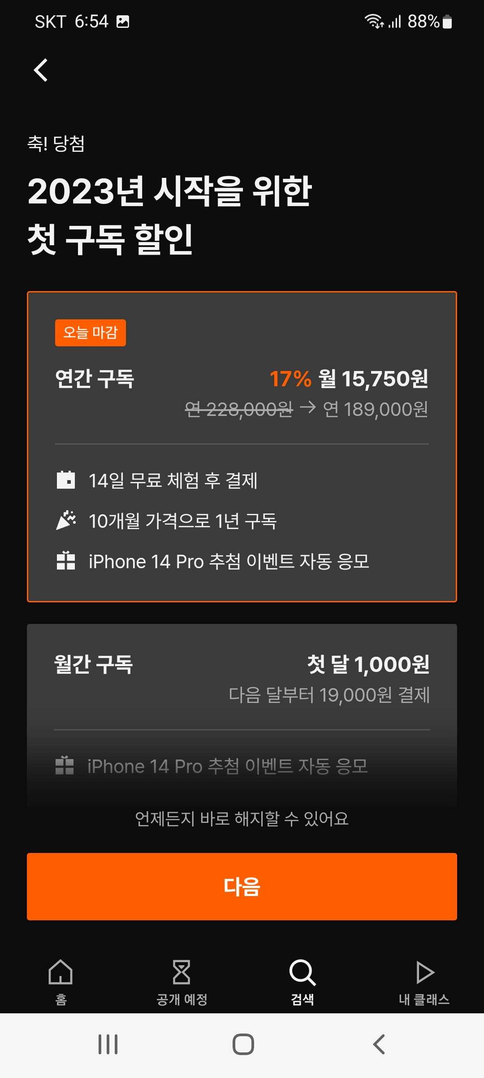
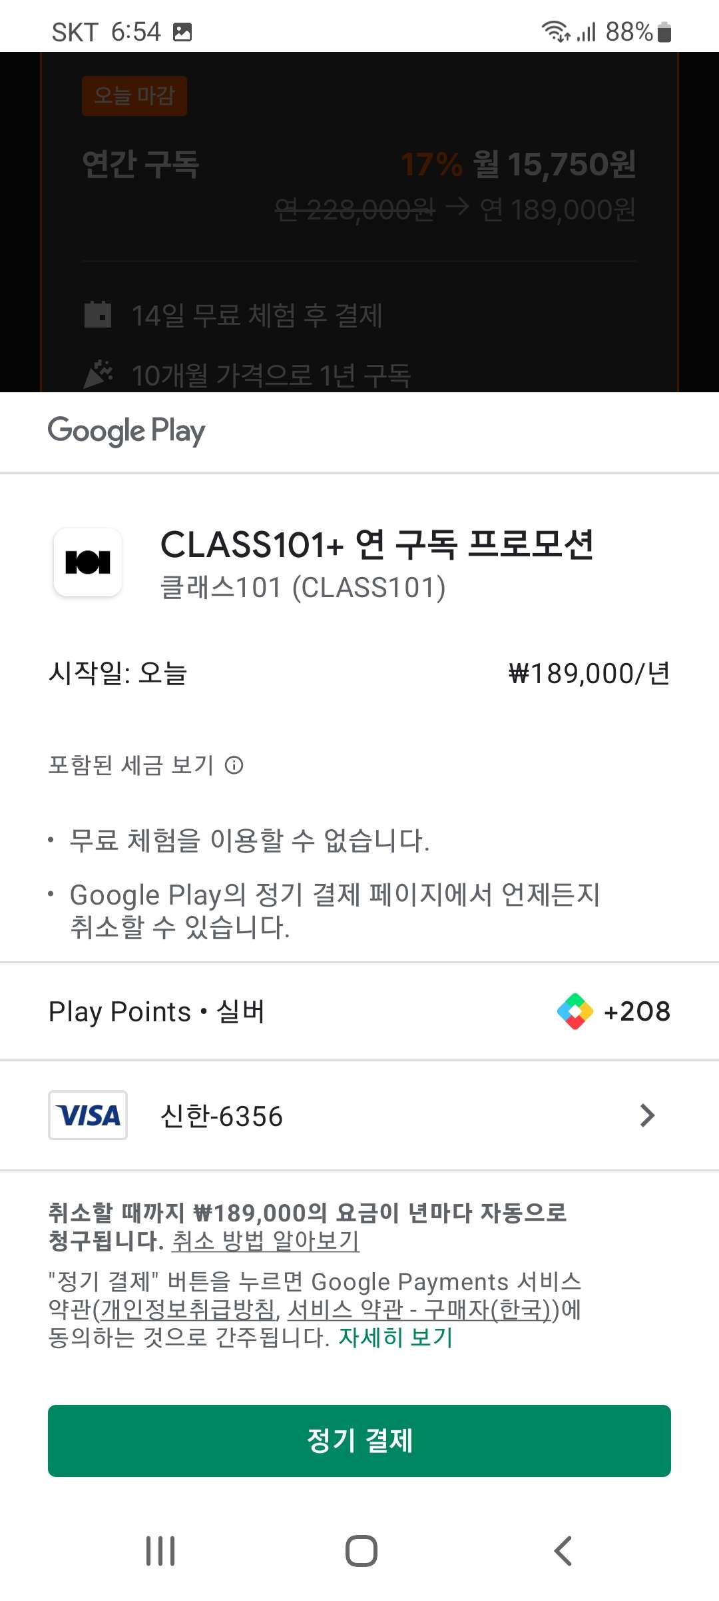
화면4
구매 페이지
수업 시작하기 / 구매하기 / 수강하기 버튼을 누르거나, 커리귤럼의 동영상 하나를 선택하면(구매 전일 시) 구매 페이지로 이동.
1) 결제 중인 수업, 최종 결제 금액, 포인트/쿠폰, 결제 수단 (카드 결제), 환불 약관. – 원 결제하기
버튼 => 결제 페이
2) 금액 => 결제하기 버튼 => 구글 페이
어르신들께 쉬운 결제 방법. ? 구글 페이?
결제

Slide 14
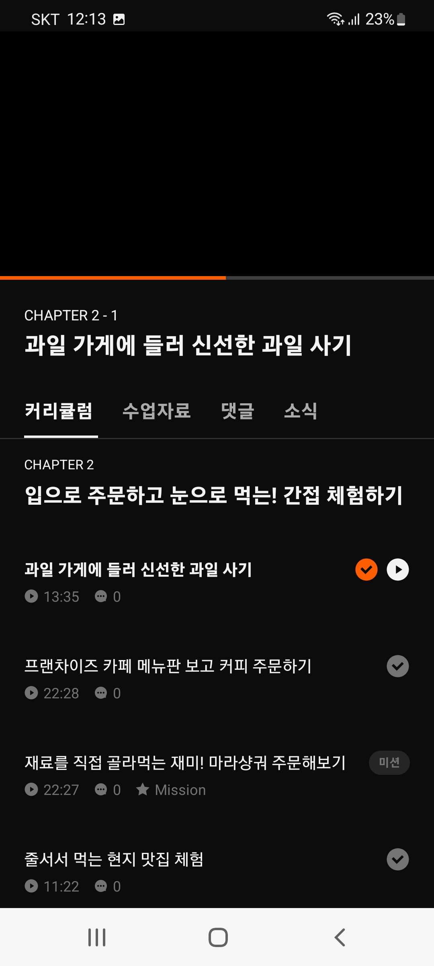
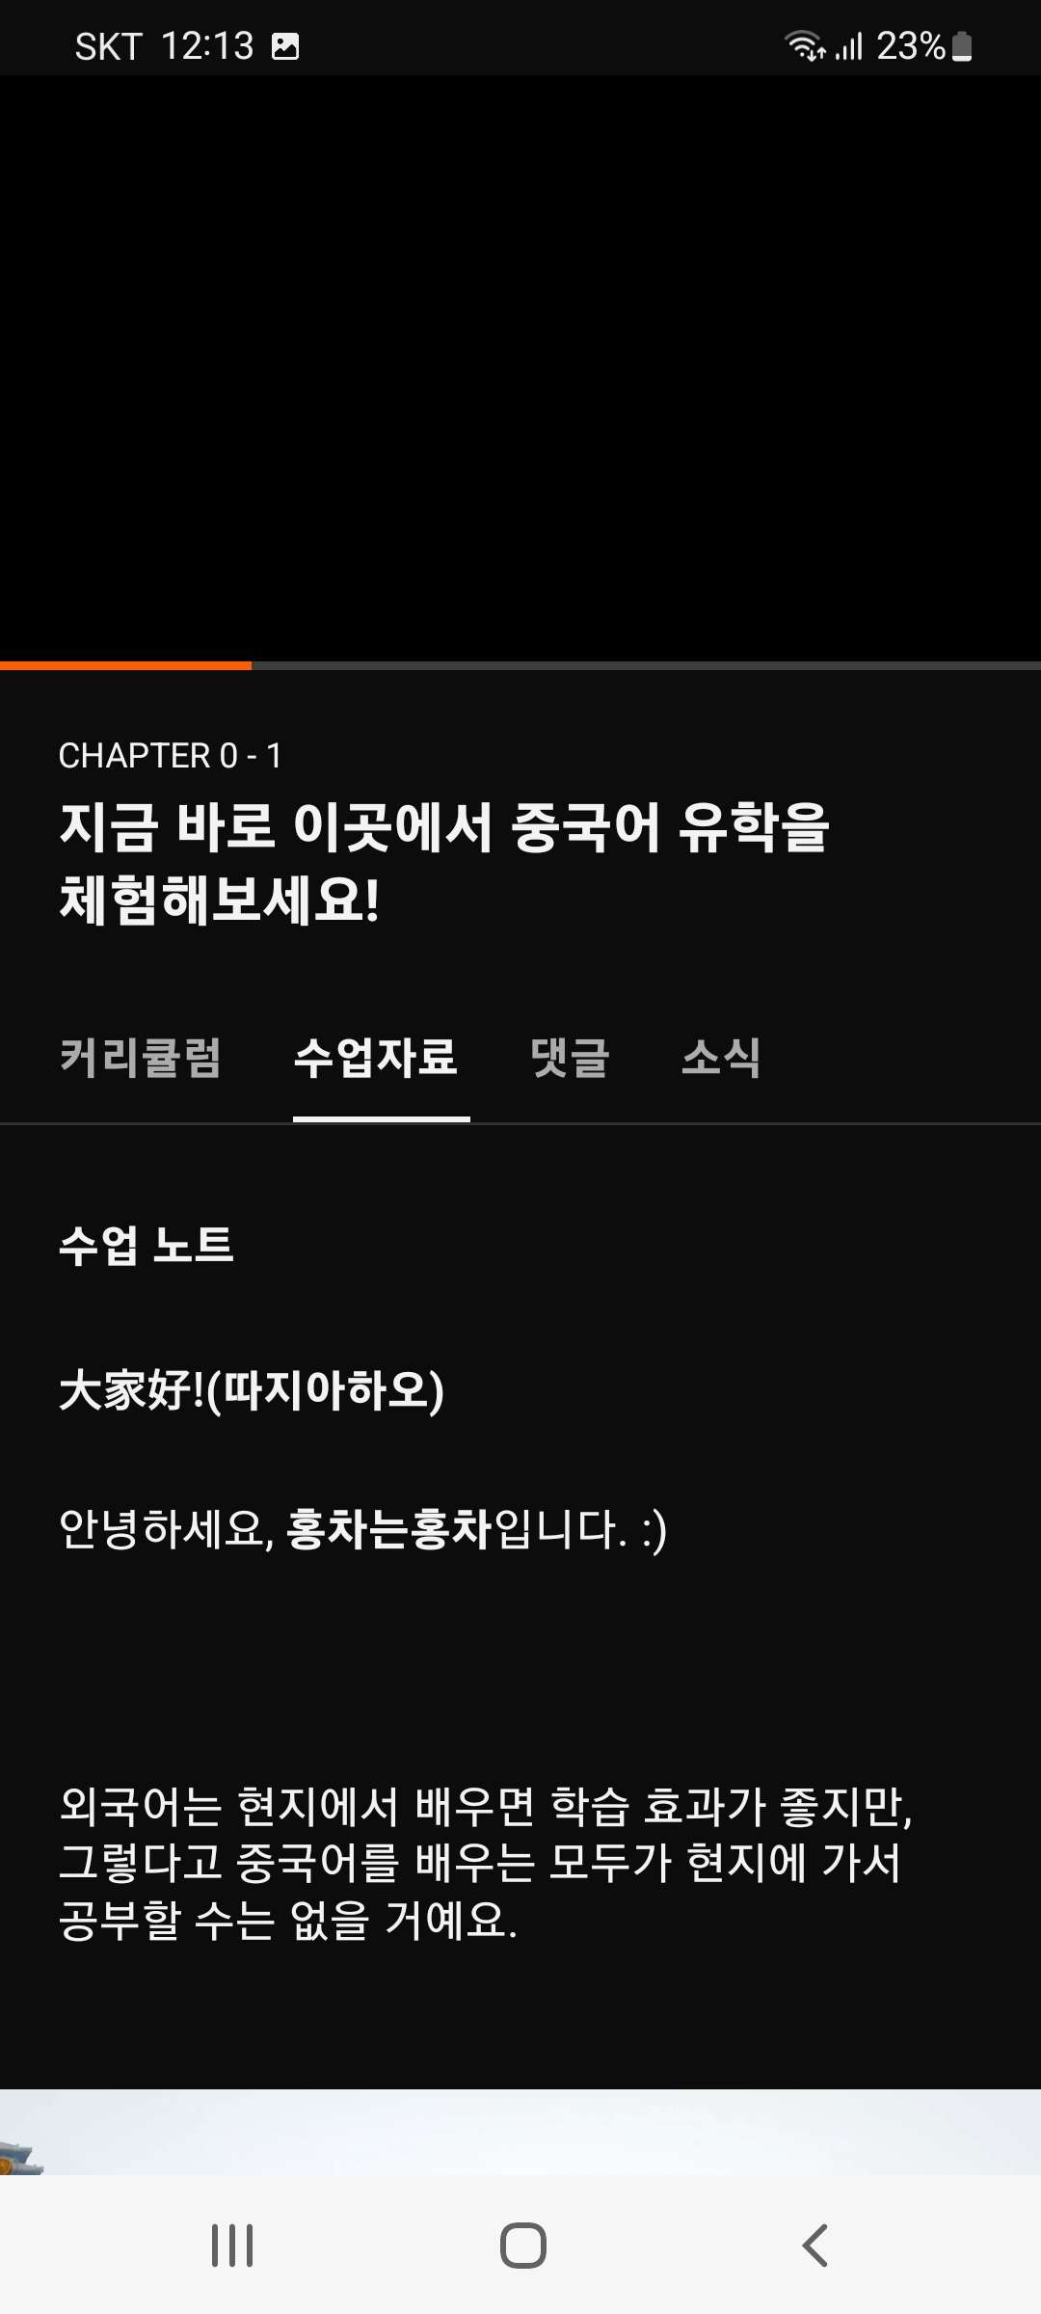
동영상
화면5
동영상 재생 페이지
구매 후에 바톰네비게이션의 [내 수업]에서 수업을 클릭하거나, 수업소개페이지의 [커리큘럼] 탭의 동영상을 클릭하거나, 구매 직후 이동하는 페이지.
구매한 수업 동영상 재생 페이지
탭 4 개
① 커리큘럼 – 수업 동영상 리스트
(수업 소개 페이지 - ② 커리큘럼와 동일한 페이지)
동영상 중 하나를 클릭 시 상단에 해당 동영상이 재생됨 + 두번째 탭 – 수업 자료 탭의 내용도 바뀜.
② 수업 자료
수업에 나온 로직을 스크린샷과 함께 글로 설명.
(예. 카카오톡에서 대화방 만드는 방법 – 스크린 샷과 함께 설명)
③ Q&A – 질문답변 (수업 소개 페이지- ③ Q&A(질문답변)과 동일한 페이지)
④ 1:1 코칭
검색/내강의/계정 – 계정에서 환불 신청 환불?

Slide 15
화면5-4
수업 동영상 페이지 - ④ 1:1 코칭 (강사가 유무 선택 혹은 기간제)
선생님에게 1:1 화상 도움을 받을 수 있는 서비스.
수업 구매자 한에서 1시간 제한. 금액 3만원.
⒧ 화면 공유: 고객 핸드폰의 화면을 공유해서
(⑵ 원격 제어: 고객 핸드폰으로 직접 접속.)
해당 수업 내용 안에서 자유롭게 질문 가능.
해당 수업 내용을 직접 가르쳐 달라는 것도 가능.
ex) 카카오톡으로 선물하기 강의를 봤는데도 어떻게 하는지 모르겠어요. 가르쳐 주세요.
(미구매자) 1:1 코칭 소개 + 강사 가능 시간대 + 코칭 진행과정 소개 + 결제 페이지
(구매자) 1:1 채팅방
구매 -> 1:1 채팅방 열림 -> 강사님과 시간 조정 -> 약속 시간에 영상 통화, 화면 공유/원격제어로 수업 진행 -> 수업 종료 -> 1:1 채팅방 닫힘 -> 해당 탭 클릭 시 다시 미구자매용 페이지가 뜬다
1:1 채팅방
화상 채팅
화면 공유
원격제어?
강사와 어떻게 연결? 강사용화면?

Slide 16
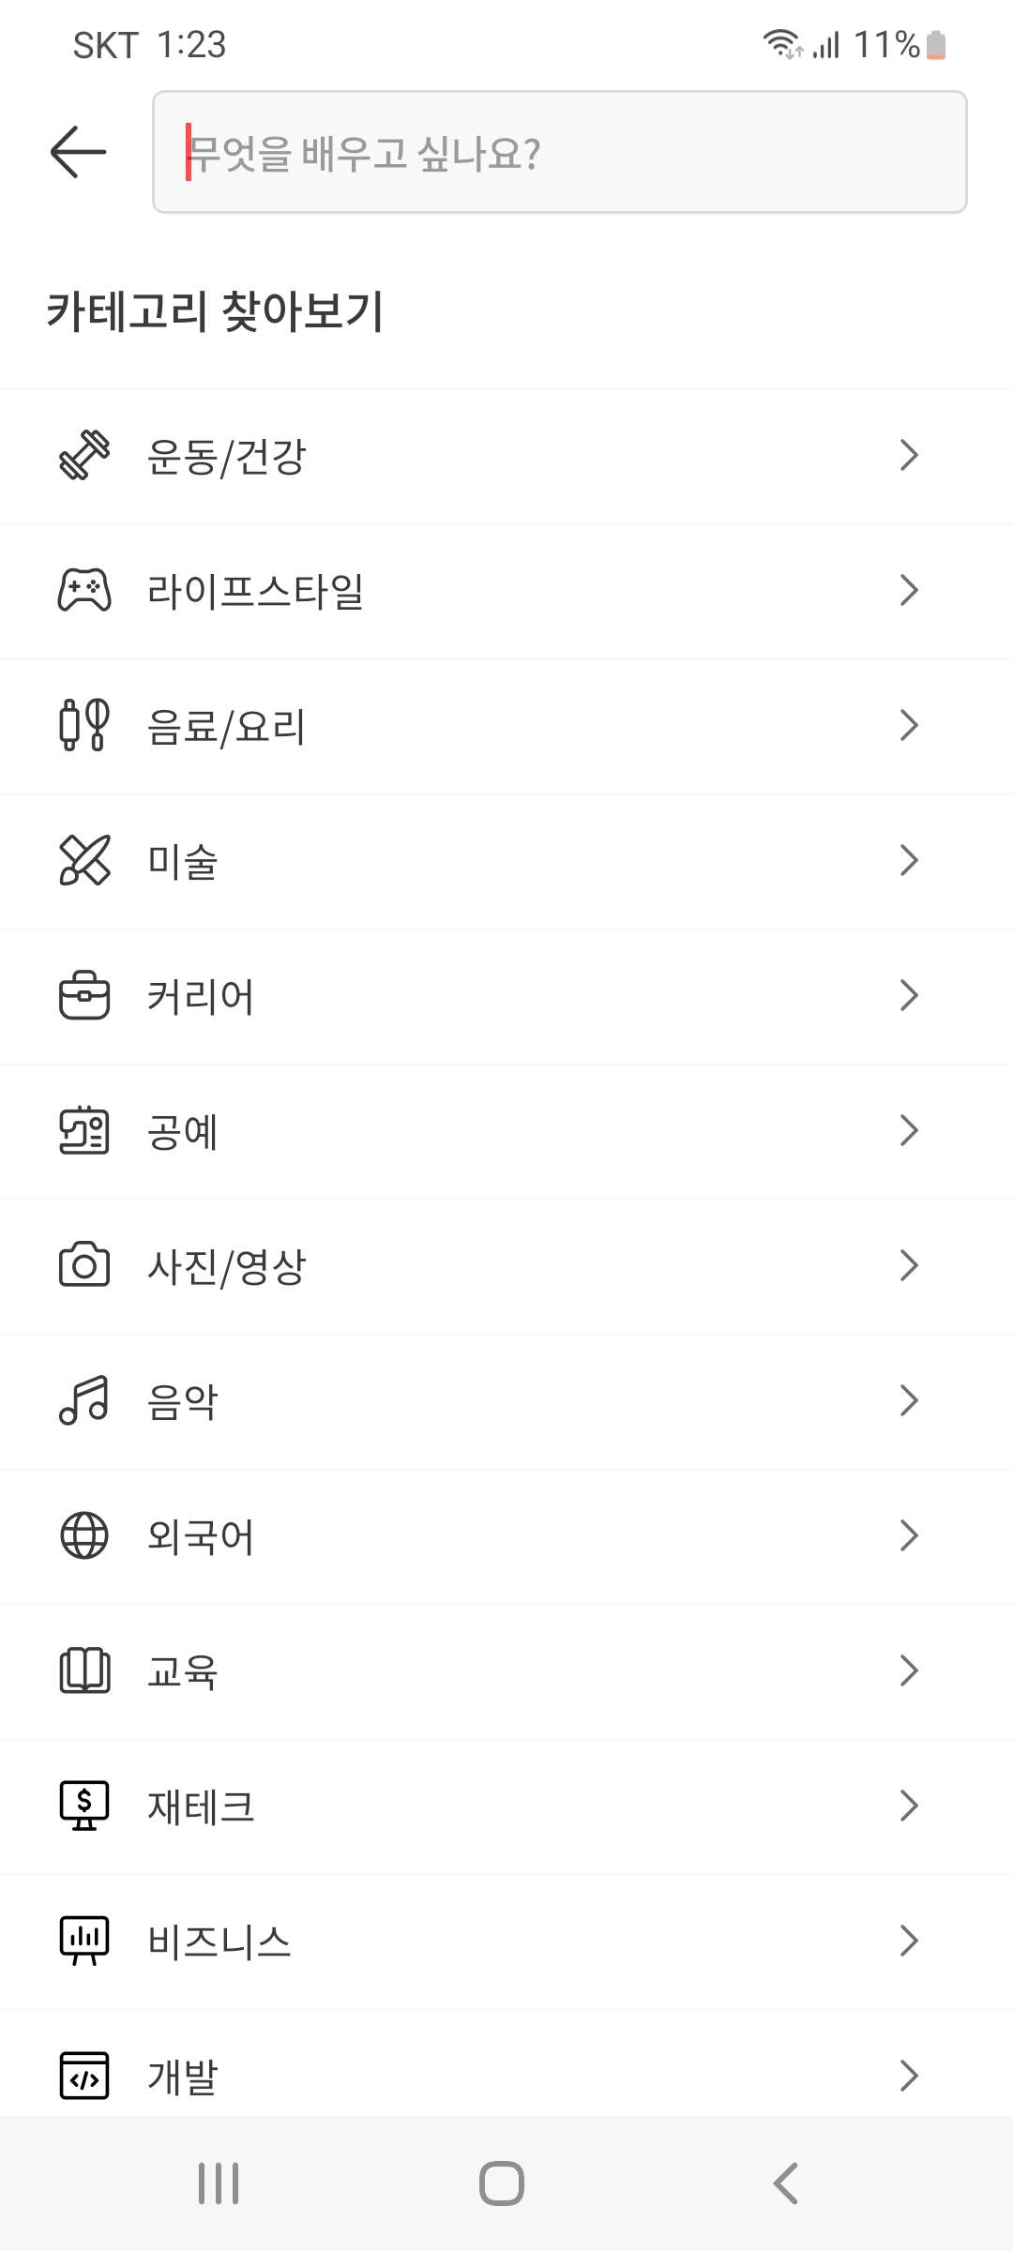
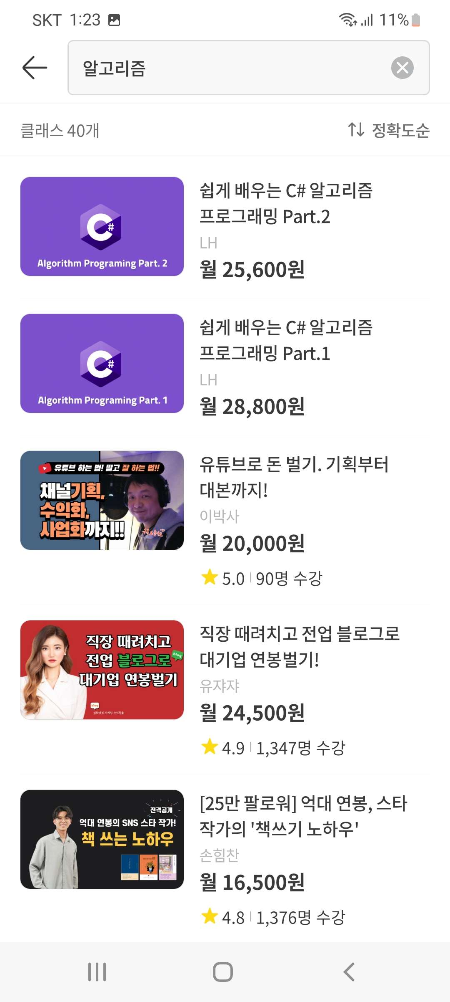
화면6
(검색 페이지)
홈(메인) 페이지에서 검색 버튼을 누르면 등장하는 페이지..
사용자가 배우기 원하는 주제/서비스를 검색할 수 있는 기능.
검색?

Slide 17
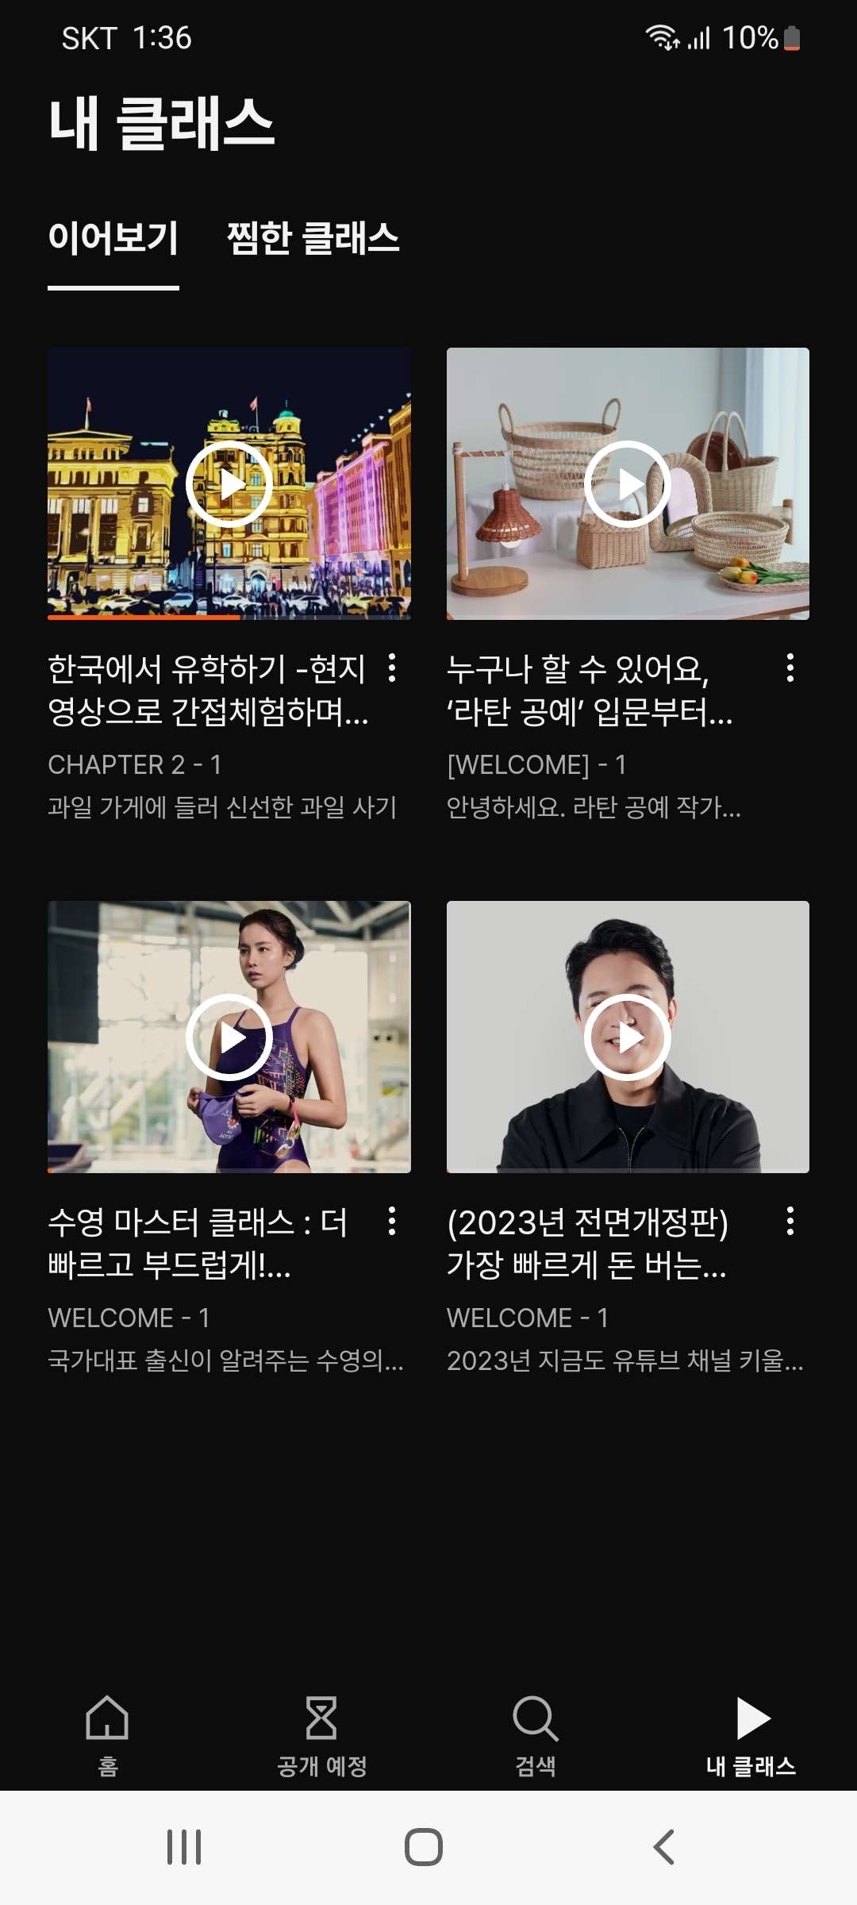
화면7
메인 페이지 - Ⅱ. 내 수업
수강 중인 수업 리스트
클릭 시 해당 수업의 동영상 페이지로 이동
재생한 동영상 리스트?

Slide 18
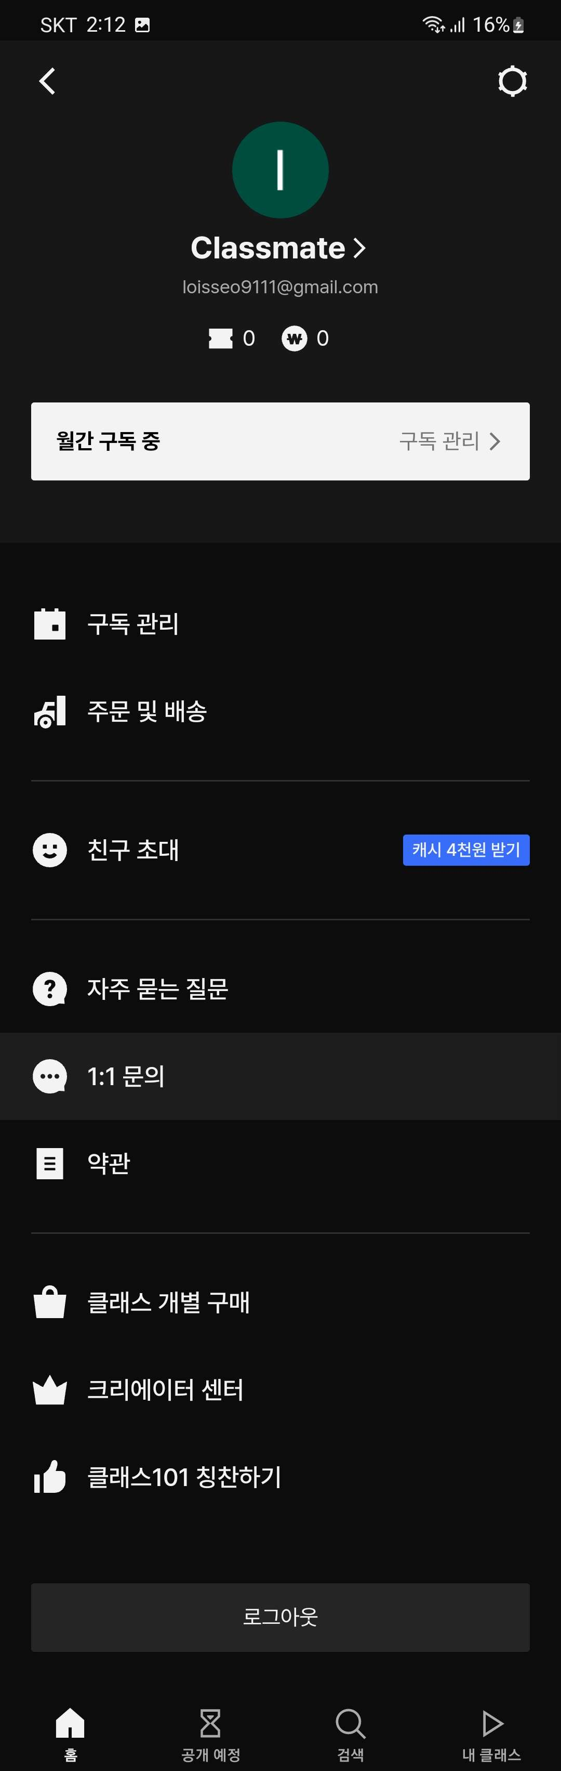
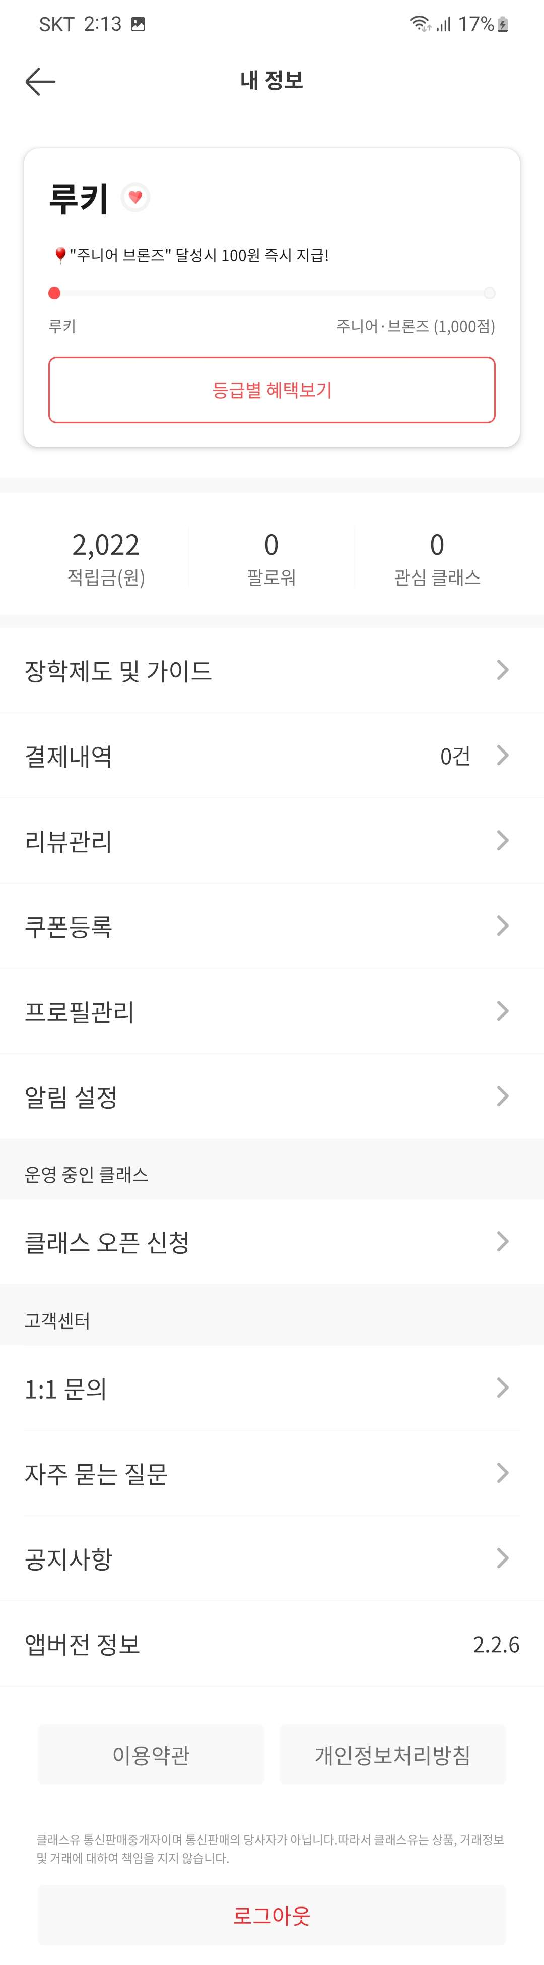
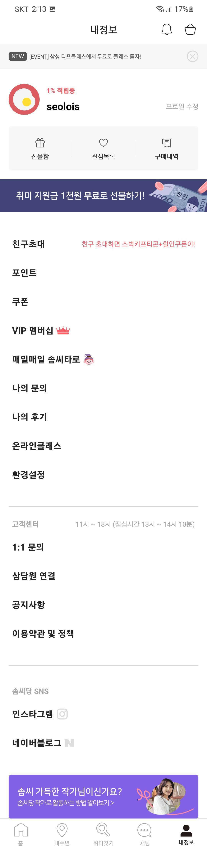
화면8
메인 페이지 - Ⅲ. 계정
- (회원가입)/프로필 수정
- 자주 묻는 질문
1:1 문의: 이메일로 문의/채팅방/게시판 형태 리스트/챗봇 형태. 환불 신청 포함.
(나의 문의 – 게시판 형태 리스트)
로그아웃
계정 탈퇴
이메일 보내기?
환불?

Slide 19
구원 – 나의 디지털 선생님 기획

Slide 20

감사합니다

